Slide 1

샬롬
현대교회
어린이교회
초등부

Slide 2

찬양해요~

Slide 3




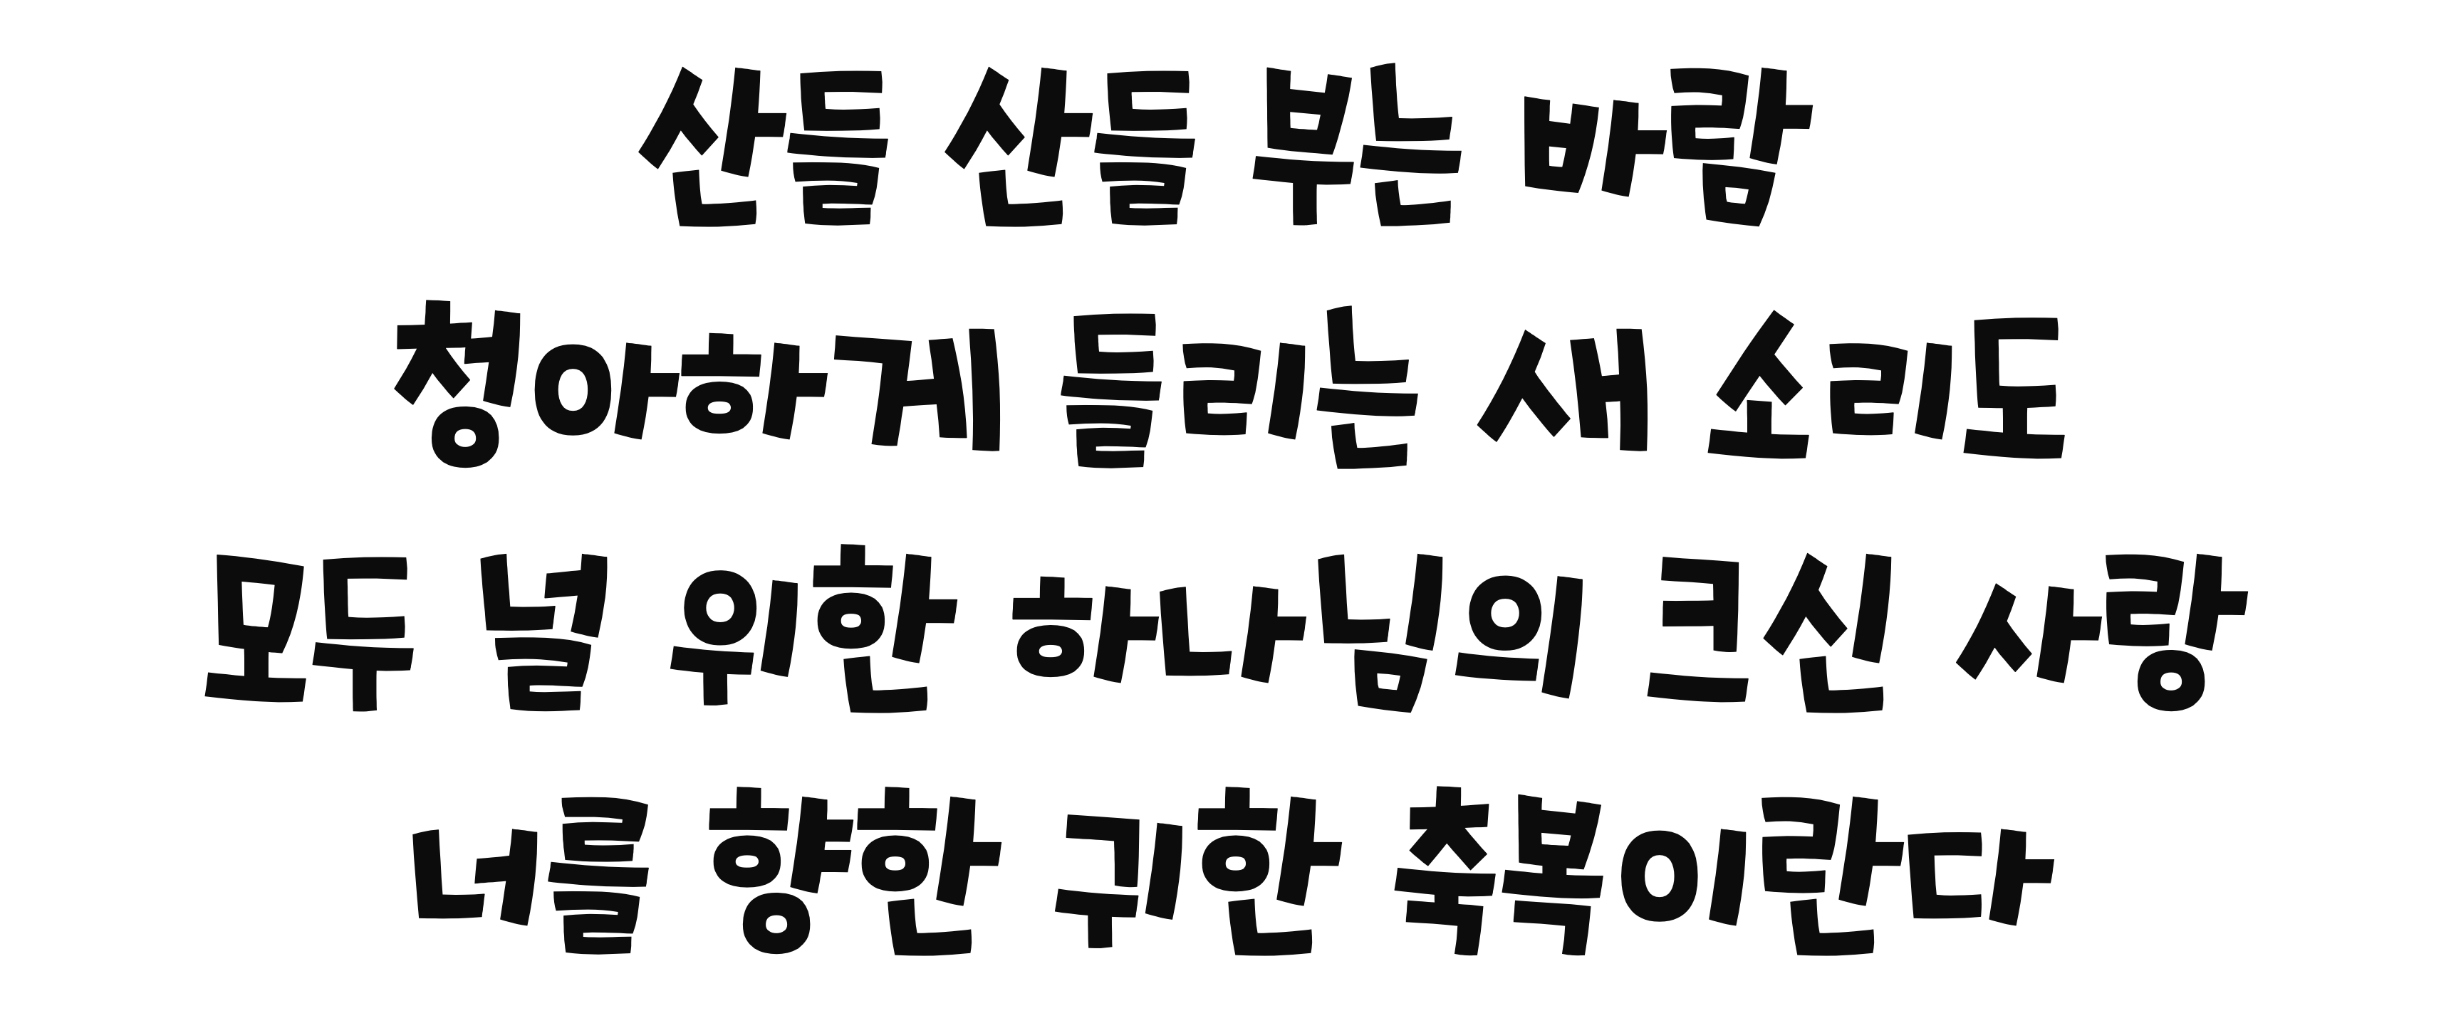

Slide 4



Slide 5


Slide 6



Slide 7


Slide 8



Slide 9



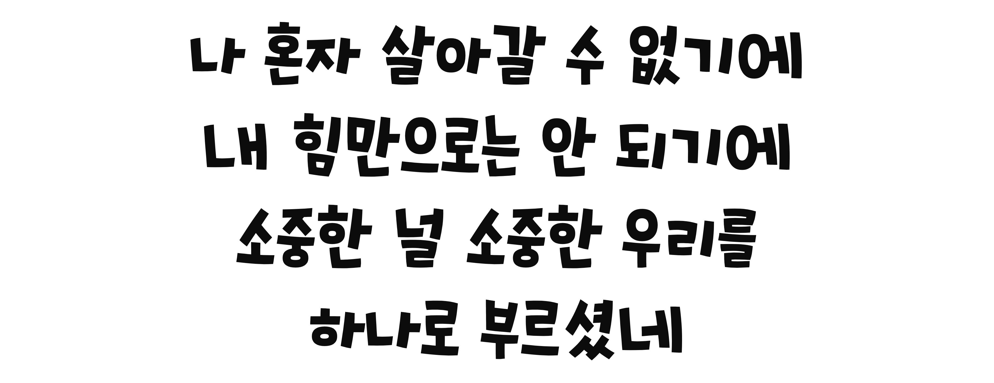

Slide 10

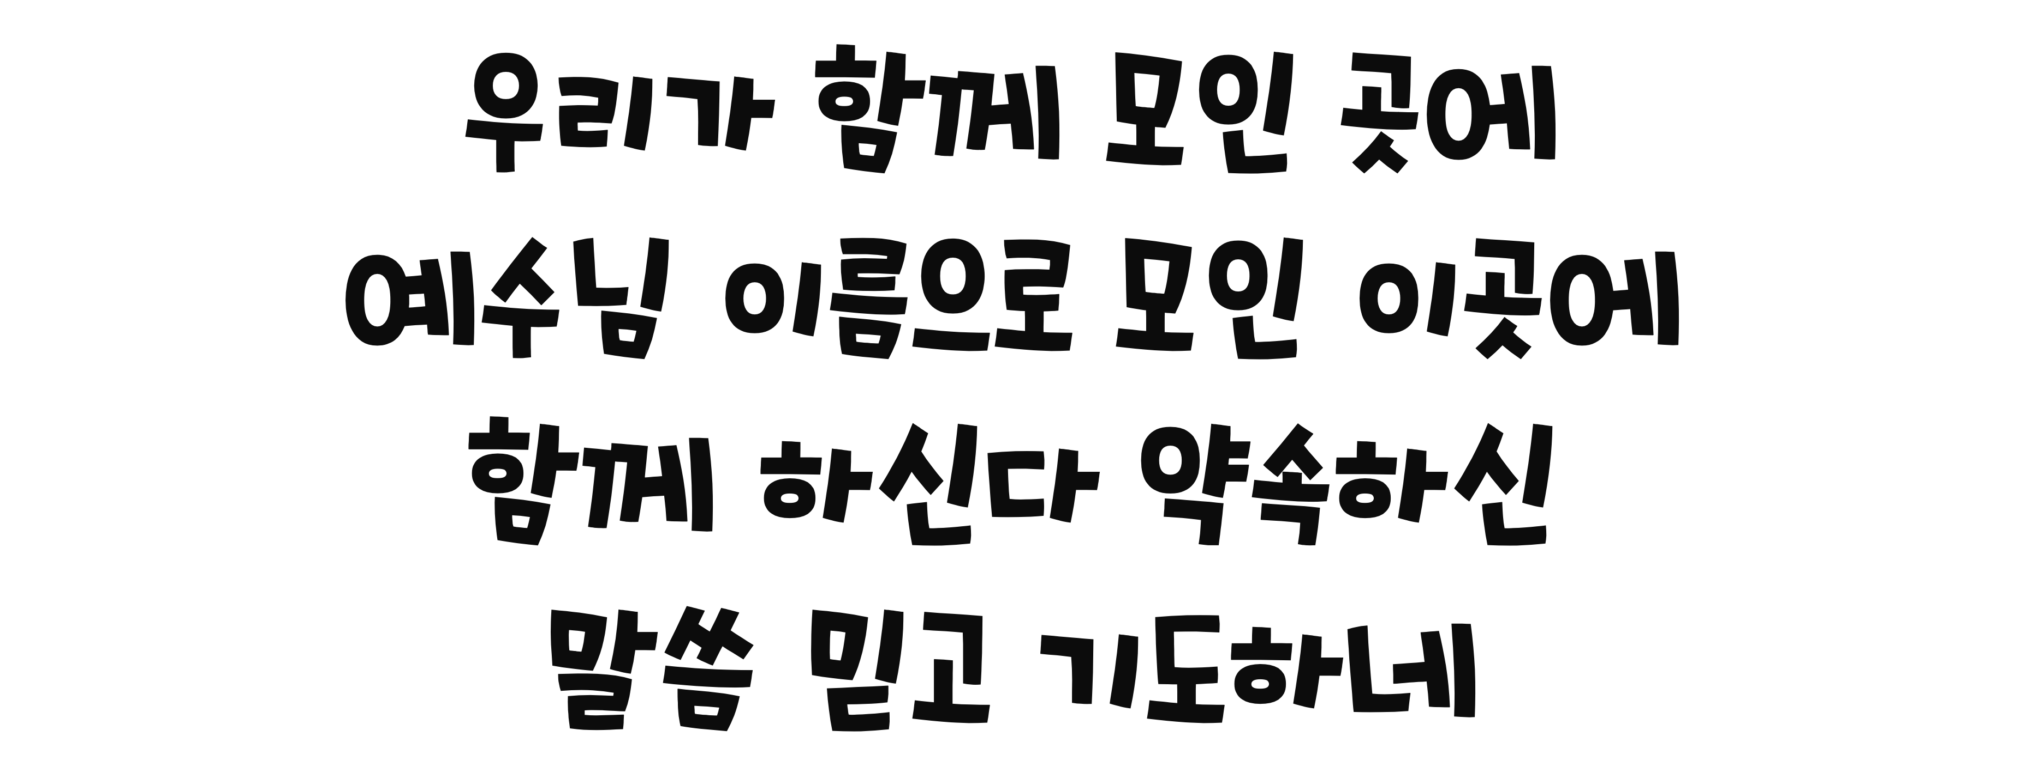

Slide 11

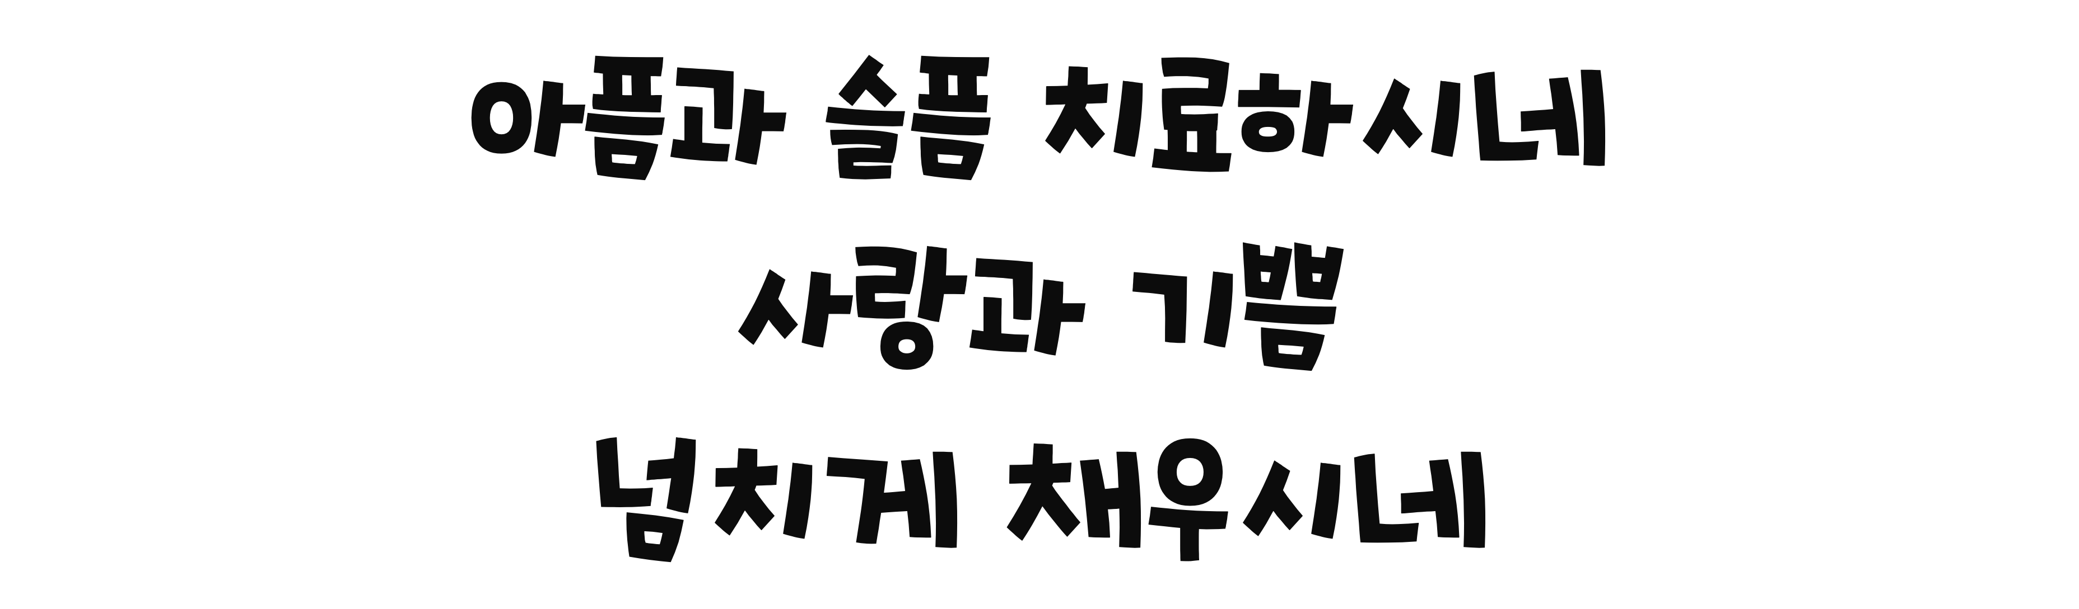

Slide 12


Slide 13



Slide 14

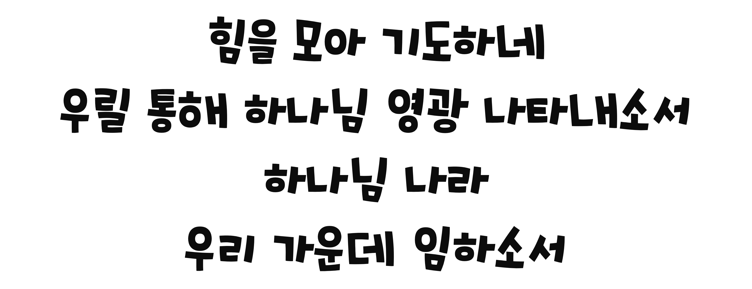

Slide 15


Slide 16


Slide 17


Slide 18


Slide 19


Slide 20

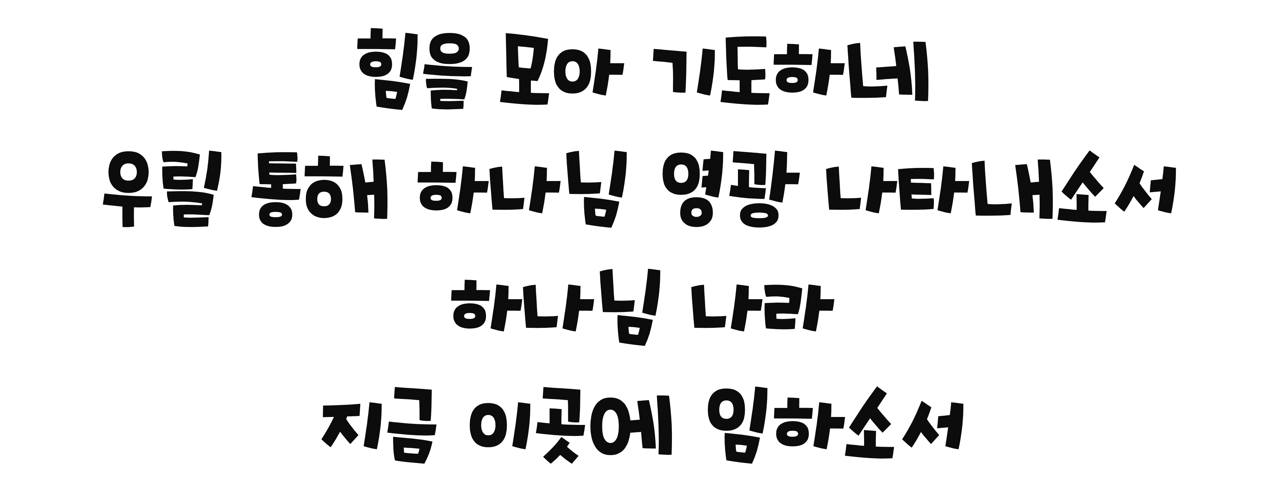

Slide 21


Slide 22

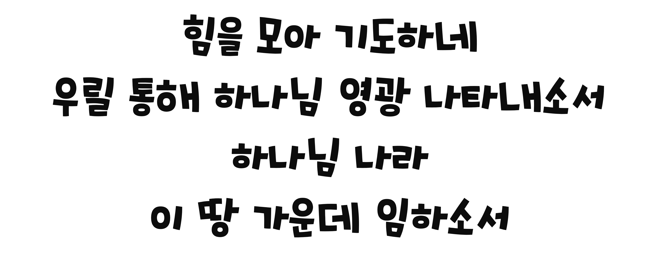

Slide 23





Slide 24



Slide 25

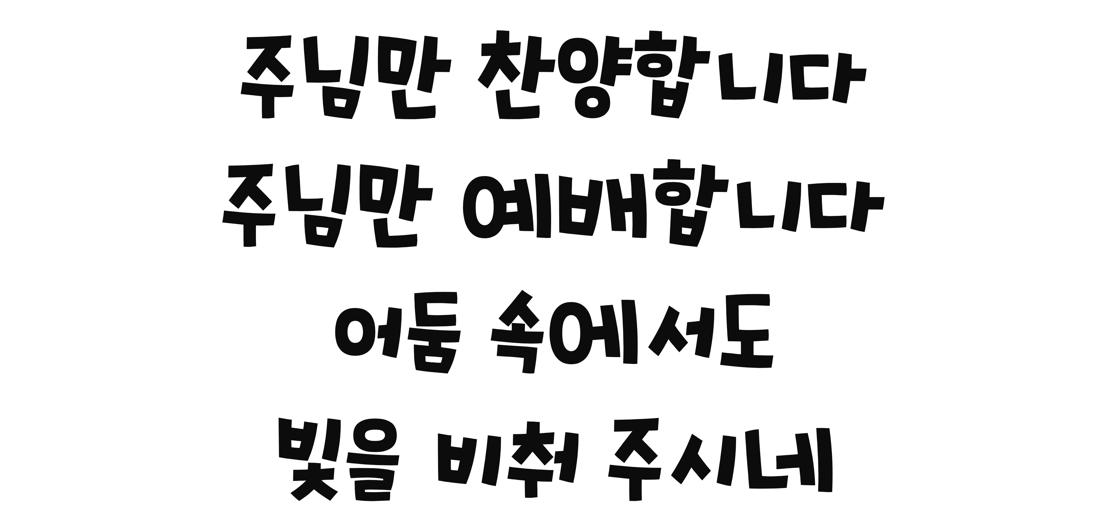

Slide 26

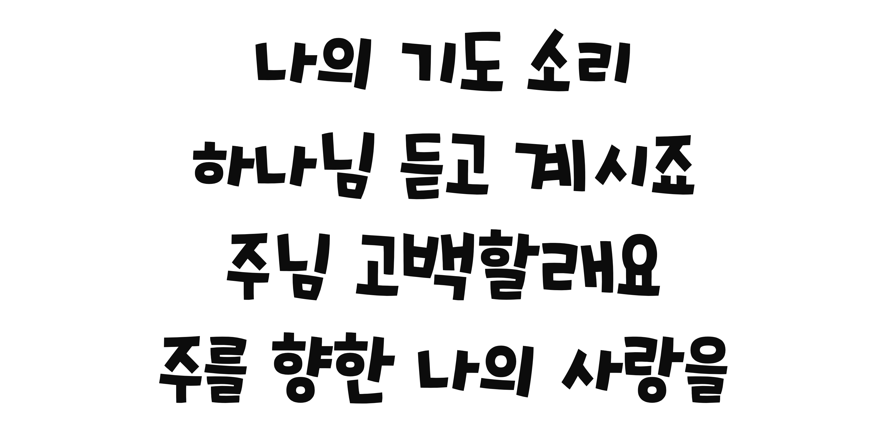

Slide 27


Slide 28


Slide 29


Slide 30


Slide 31


Slide 32


Slide 39
2024년 6월 2일 어린이 예배
오늘은 성령강림 후
두번째주일입니다

Slide 40

사도신경
전능하사 천지를 만드신
하나님 아버지를 내가 믿사오며,
그 외아들 우리 주
예수 그리스도를 믿사오니,

Slide 41
사도신경
이는 성령으로 잉태하사
동정녀 마리아에게 나시고,
본디오 빌라도에게 고난을 받으사,
십자가에 못박혀 죽으시고,
장사한 지 사흘 만에 죽은 자
가운데서 다시 살아나시며,

Slide 42
사도신경
하늘에 오르사,
전능하신 하나님 우편에 앉아
계시다가, 저리로서 산 자와
죽은 자를 심판하러 오시리라.

Slide 43
사도신경
성령을 믿사오며, 거룩한 공회와,
성도가 서로 교통하는 것과,
죄를 사하여 주시는 것과,
몸이 다시 사는 것과,
영원히 사는 것을 믿사옵나이다.
아멘

Slide 50

대표기도
이예준 어린이

Slide 51

성경봉독
다니엘 2장 20~22절

Slide 52

성경봉독- 다니엘 2장
20 다니엘이 말하여 이르되 영원부터 영원까지 하나님의 이름을 찬송 할 것은 지혜와 능력이 그에게 있음이로다 21 그는 때와 계절을
바꾸시며 왕들을 폐하시고

Slide 53
성경봉독- 다니엘 2장
왕들을 세우시며 지혜자에게 지혜를 주시고 총명한 자에게 지식을 주시는도다 22 그는 깊고 은밀한 일을 나타내시고 어두운 데에 있는 것을
아시며 또 빛이 그와 함께 있도다

Slide 54
설교
다니엘과 요나의 말씀
지하람 목사님

Slide 55

헌금 특송
하이어 성가대

Slide 56
헌금기도
김도경 어린이

Slide 57


Slide 58

주기도문
하늘에 계신 우리 아버지여,
이름이 거룩히 여김을 받으시오며,
나라가 임하시오며,
뜻이 하늘에서 이루어진 것같이
땅에서도 이루어 지이다.

Slide 59
주기도문
오늘 우리에게 일용할 양식을 주시옵고,
우리가 우리에게 죄 지은 자를
사하여 준 것같이
우리 죄를 사하여 주시옵고,

Slide 60
주기도문
우리를 시험에 들게 하지 마시옵고,
다만 악에서 구하시옵소서.
나라와 권세와 영광이 아버지께
영원히 있사옵나이다. 아멘.

Slide 61

현대교회
어린이교회
초등부
한 주간
배운 말씀대로
승리하고
다음 주일에
만나요
하나님께
영광을~

